Slide 1


The Electric Schoolhouse
Présenté par:
Moussafia mohammed

Slide 2
Sommaire:
Présentation du projet:
Conception:
Technologies utilisées:
Maquettage (Figma):
Démonstration du projet:

Slide 3
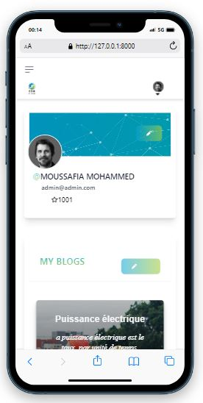
Présentation du projet:
The Electrical Schoolhouse est un site web qui permet aux utilisateurs de partager leurs connaissances, leurs idées et les actualités dans le domaine du génie électrique sous forme de blogs. Il offre également la possibilité de créer et de passer des quiz créés par d'autres personnes afin d'enrichir ses connaissances dans le domaine électrique. Ce site web est conçu comme une communauté privée pour les électriciens, où ils peuvent interagir entre eux et bénéficier d'un espace dédié à leur profession.

Slide 4
Conception:
Diagramme use case:

Slide 5
Conception:
Diagramme de class:

Slide 6
Technologies utilisées:

Slide 7
Démonstration du projet:

